Slide 1


Slide 2

TECNICHE EDUCATIVE ED ORGANIZZATIVE
PER CENTRI ESTIVI PER BAMBINI 3-7 ANNI
A cura di Archè
Associazione Formazione Educatori

Slide 3

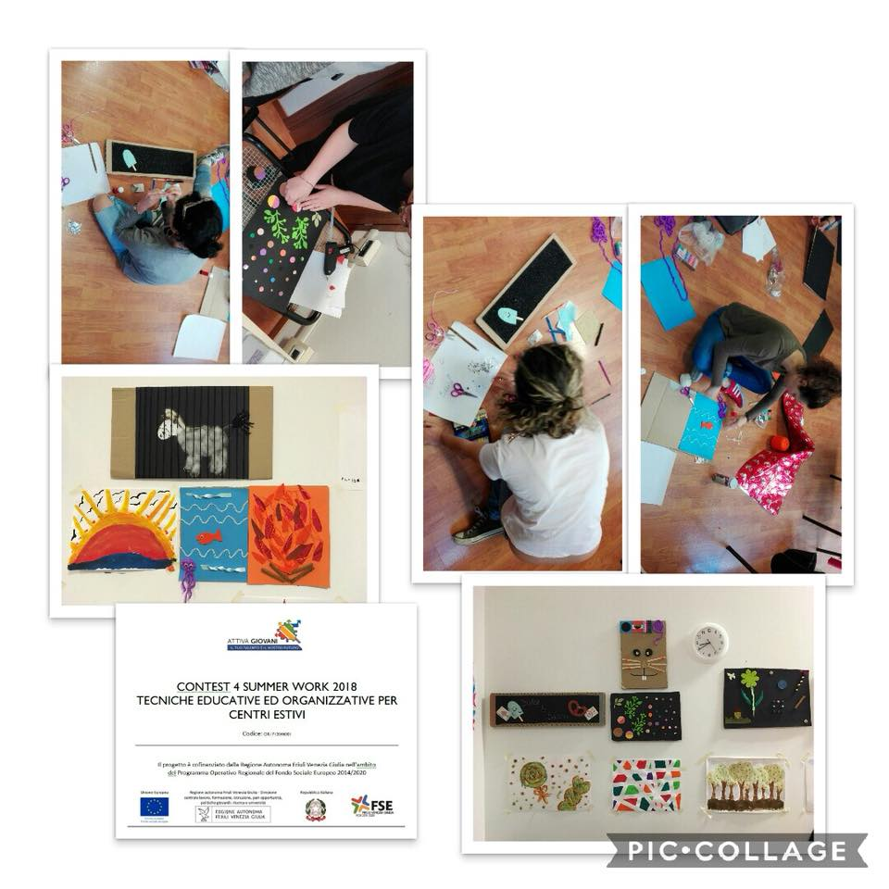
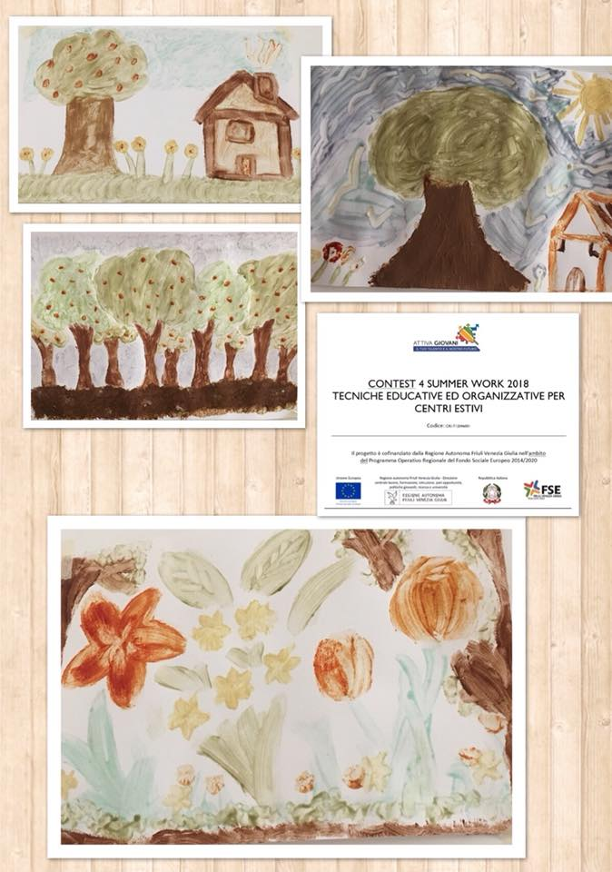

Slide 4

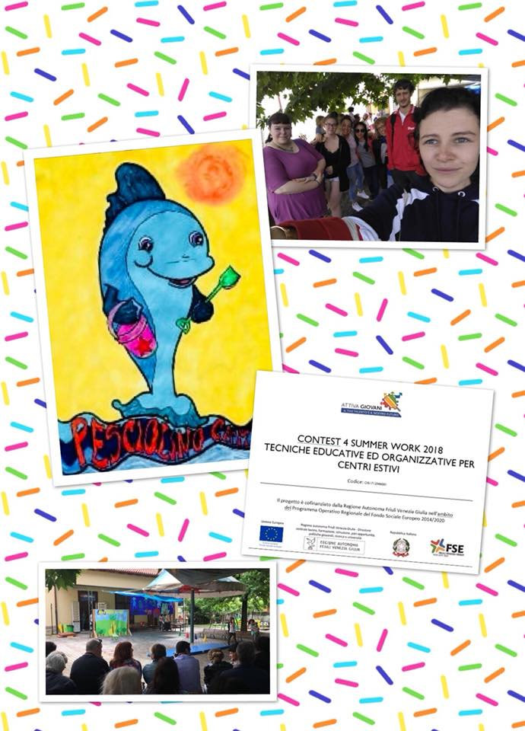
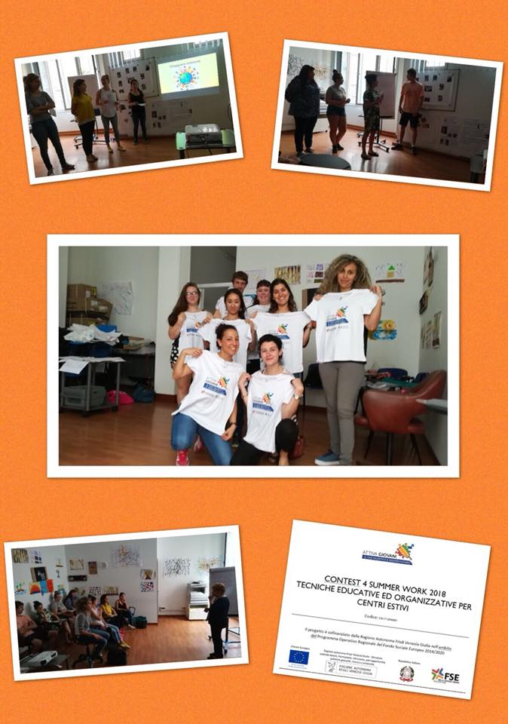

Slide 5

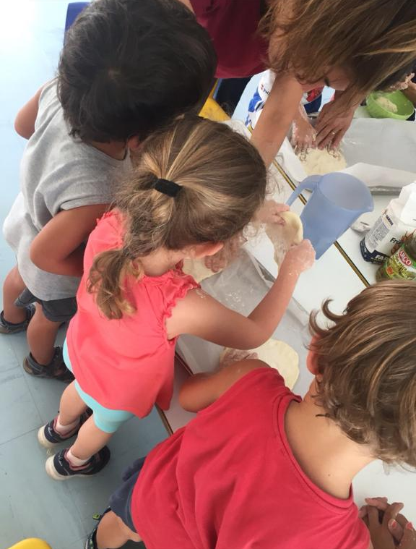
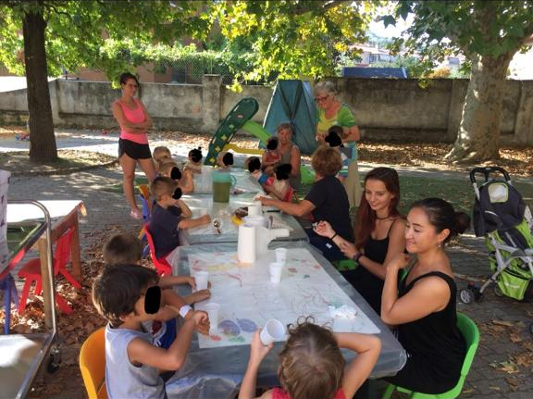

Slide 6
TALENTINCARNIA-COMPETENZE & LAVORO
A cura di Cramars

Slide 7
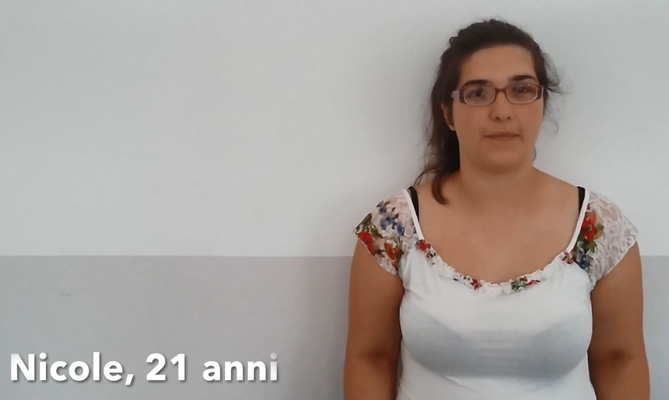


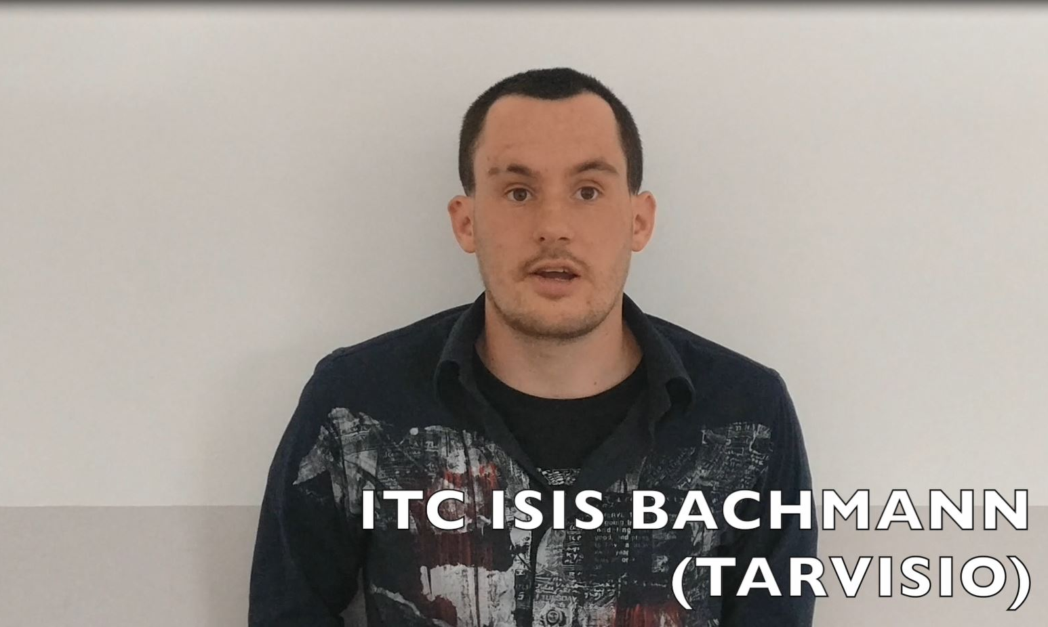

Slide 8
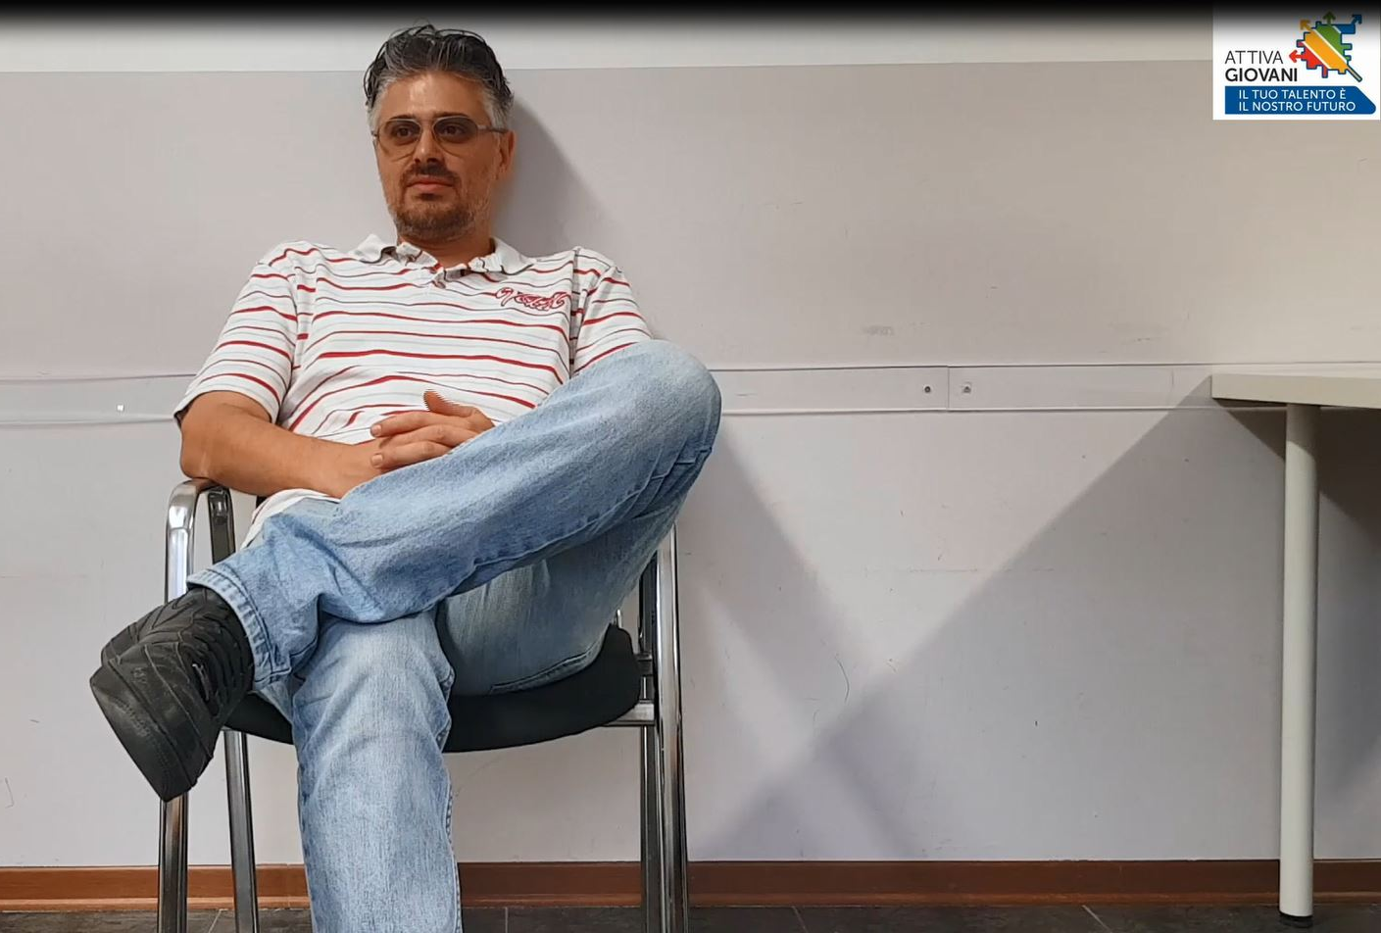
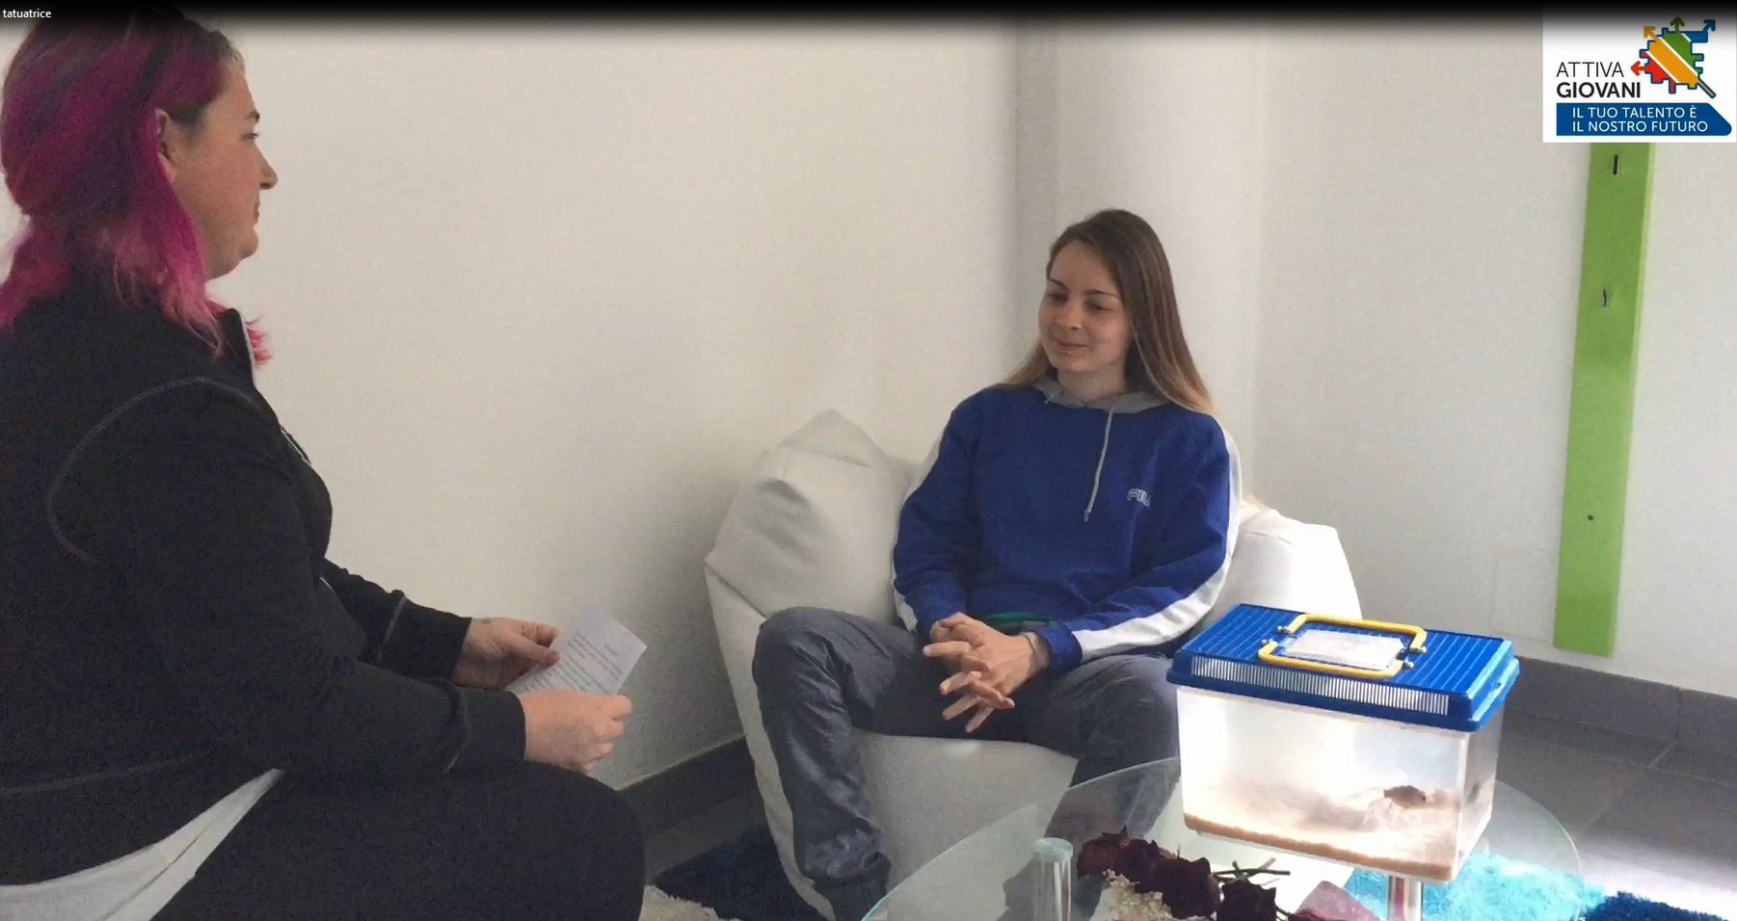

Slide 9
TALENTI NELLE VALLIEDOLOMITIFRIULANE
A cura di Cramars

Slide 10
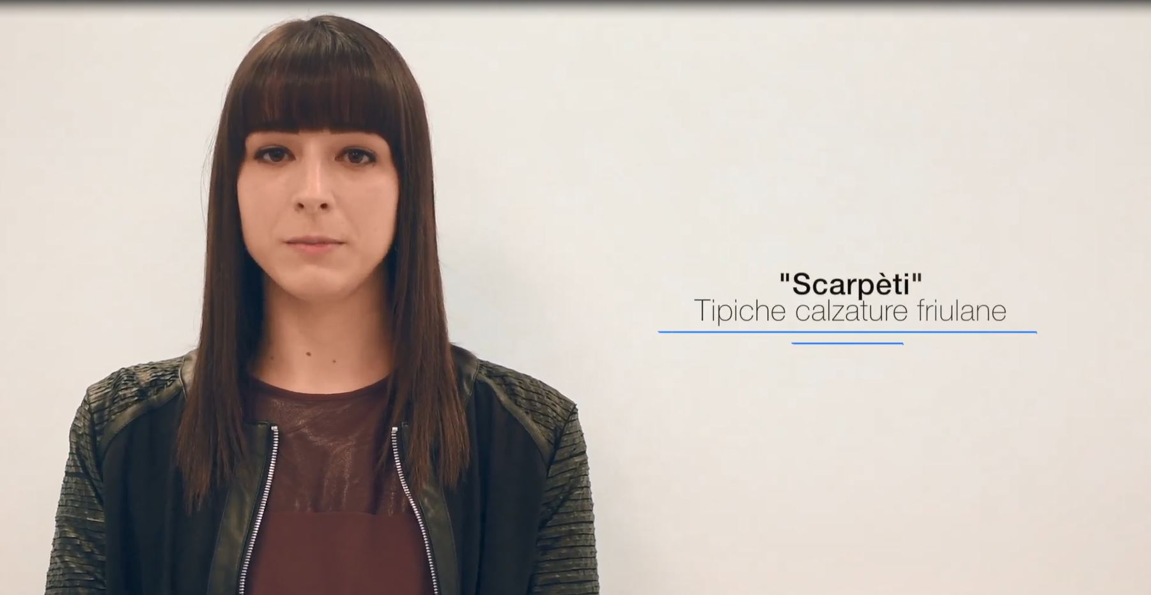

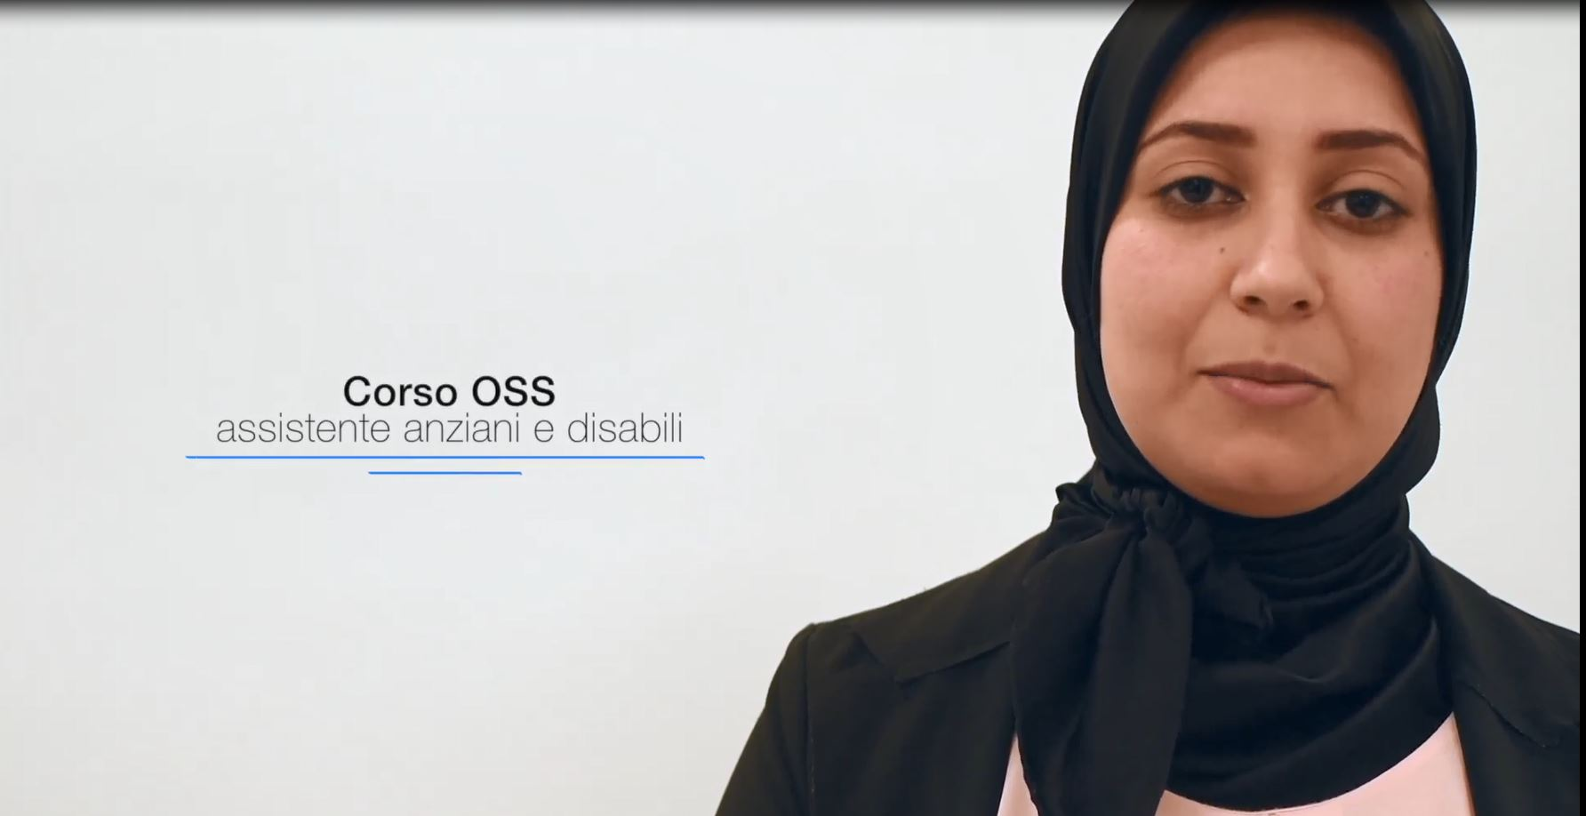
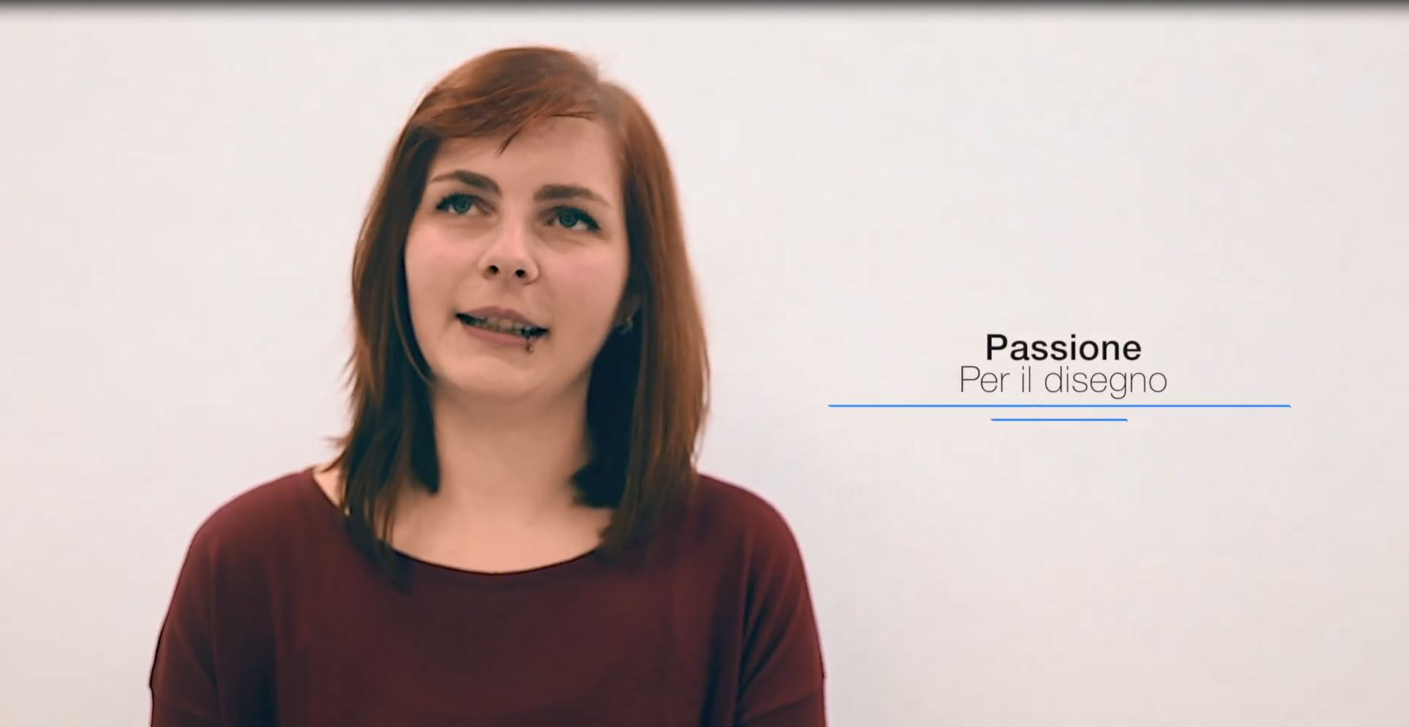

Slide 11
TECNICHE DI PROGETTAZIONE GRAFICA PER EVENTI
A cura di CSG Micesio

Slide 12



Slide 13

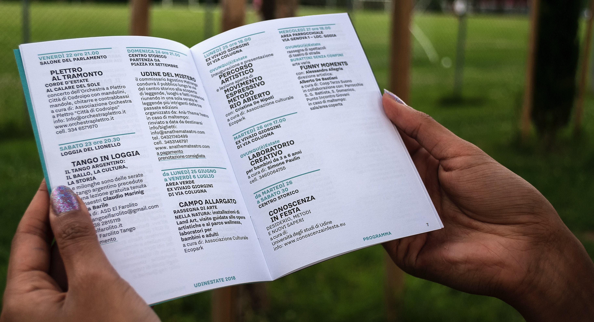

Slide 14
Street Art per Riqualificare la città pubblica
A cura di Edilmaster

Slide 15
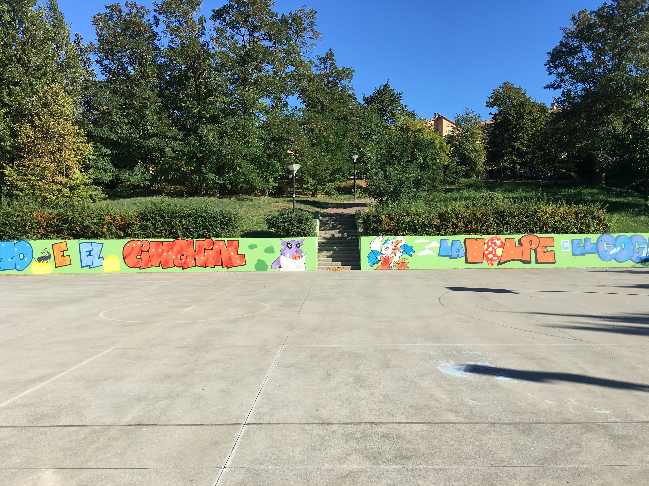

Slide 16
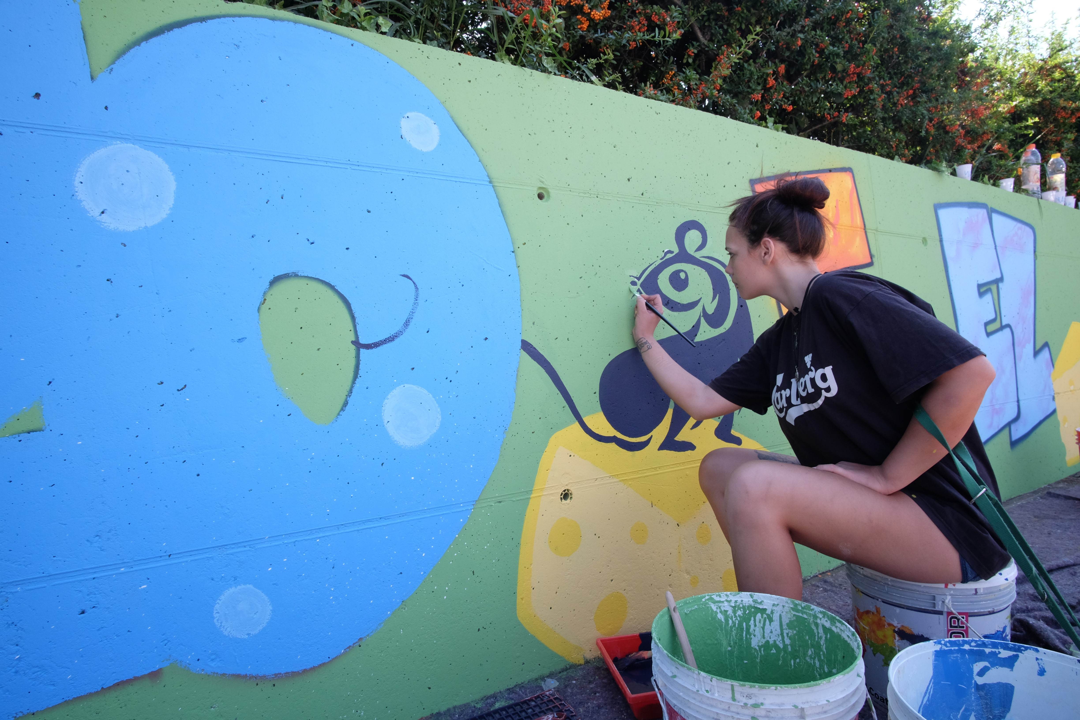
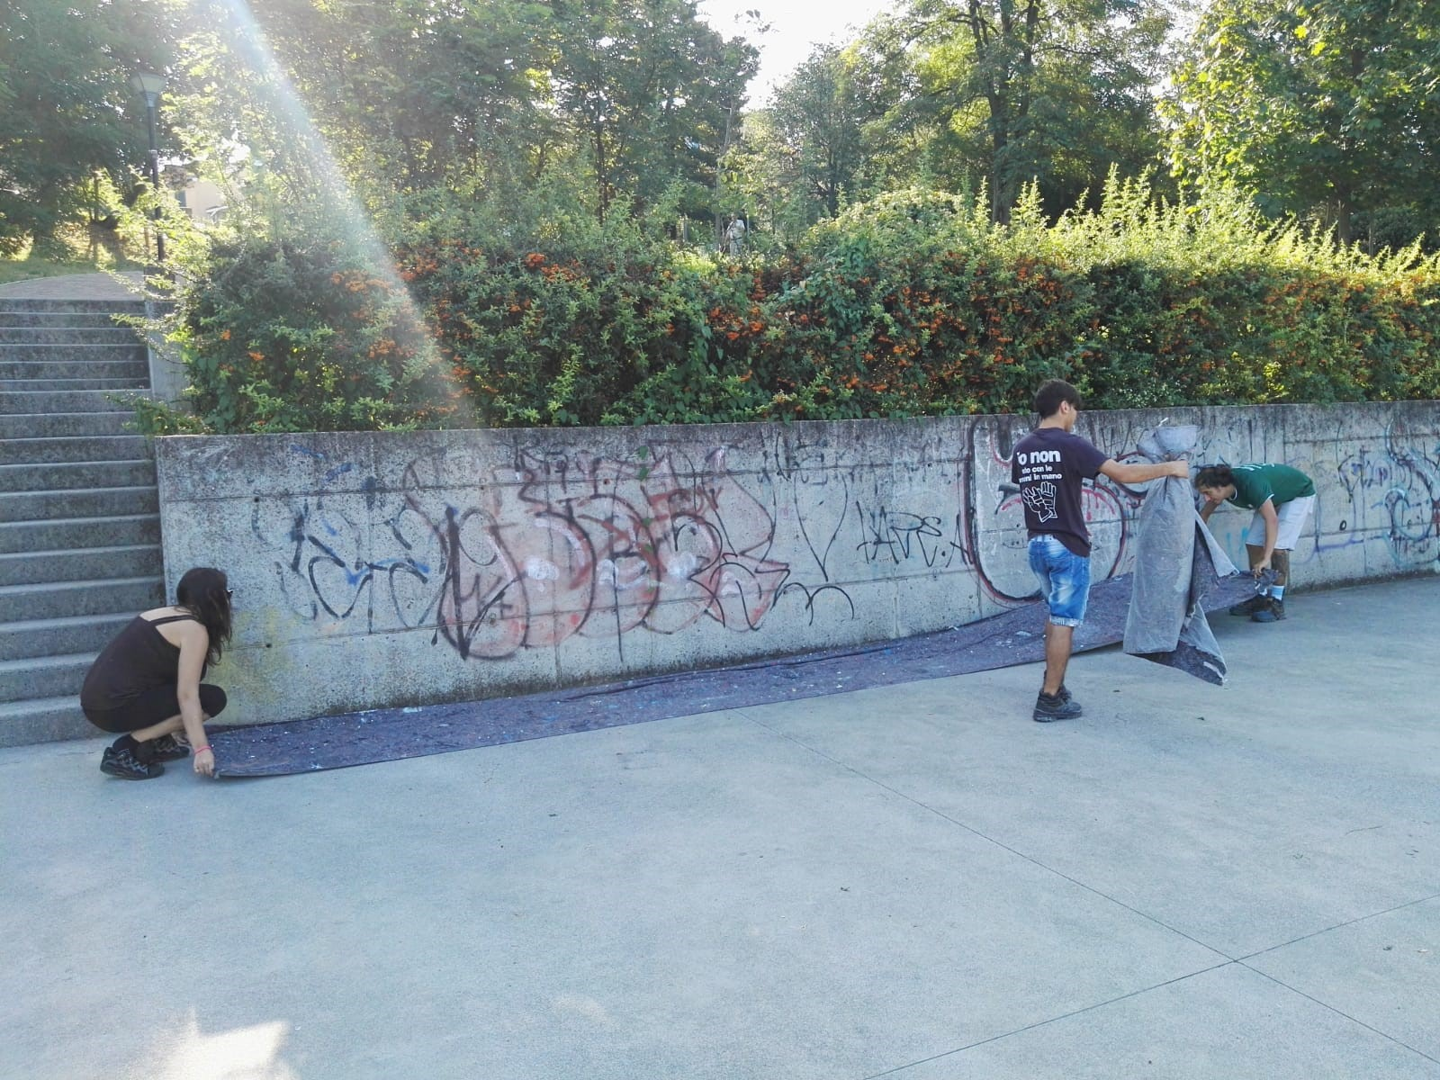

Slide 17
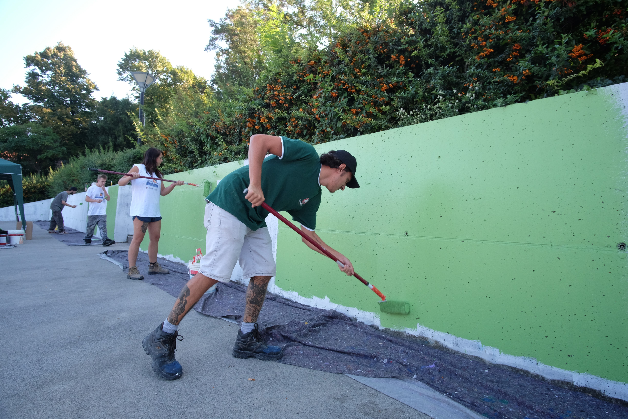

Slide 18
TECNICHE DI COMUNICAZIONE
E STILI DI SERVIZIO AL BAR
A cura di Enaip

Slide 19
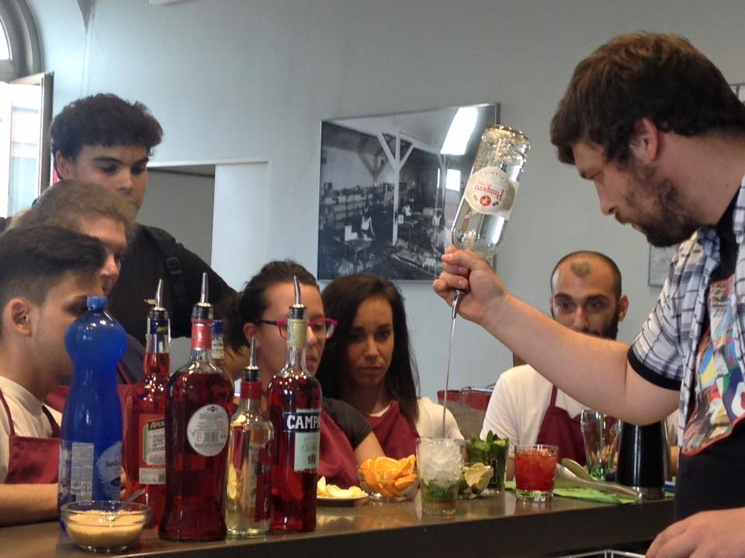

Slide 20
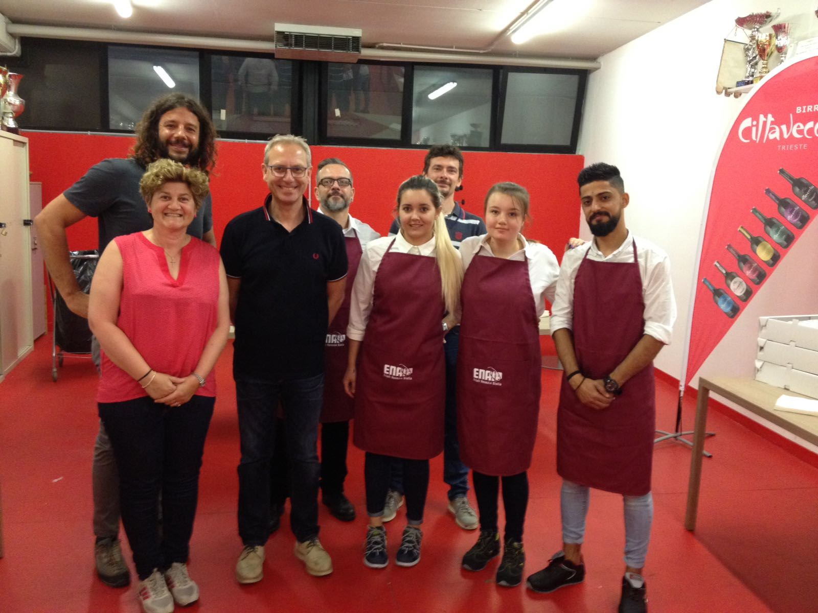
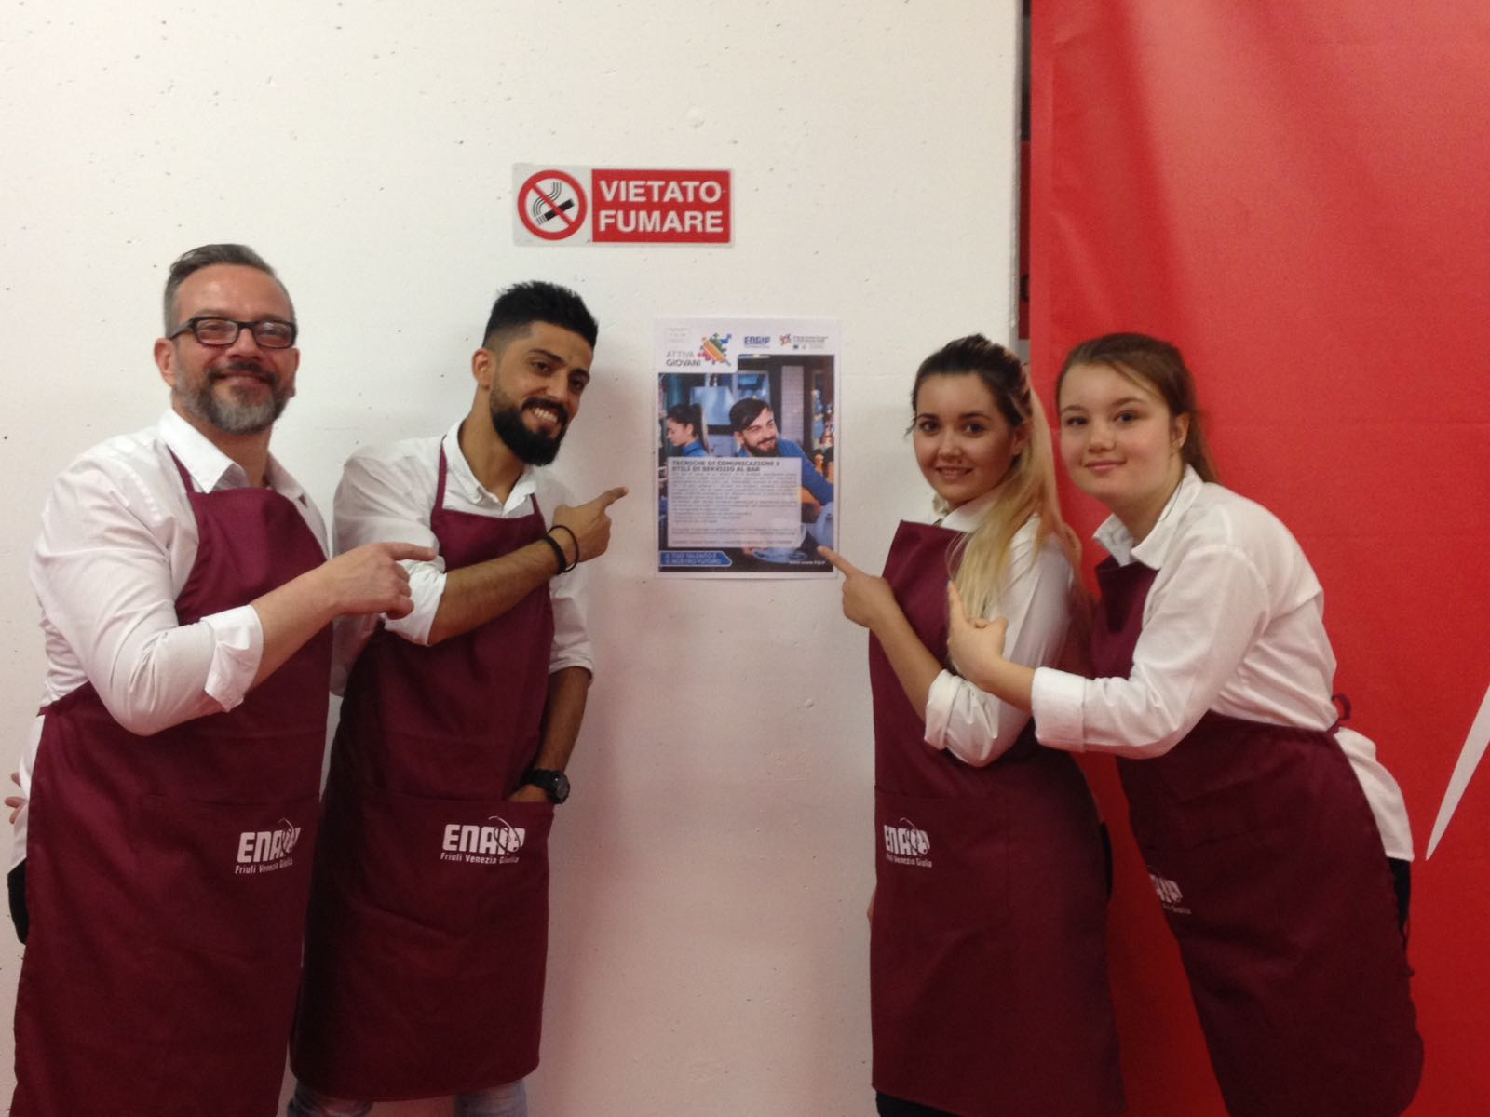

Slide 21
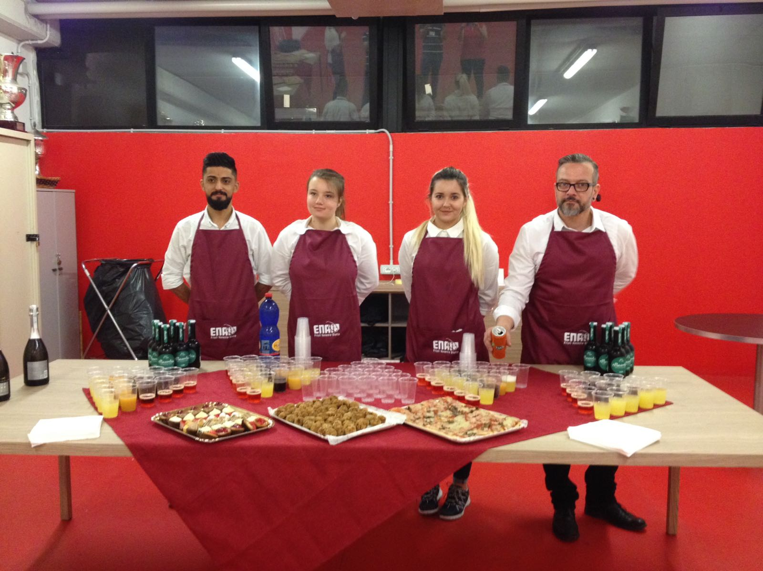
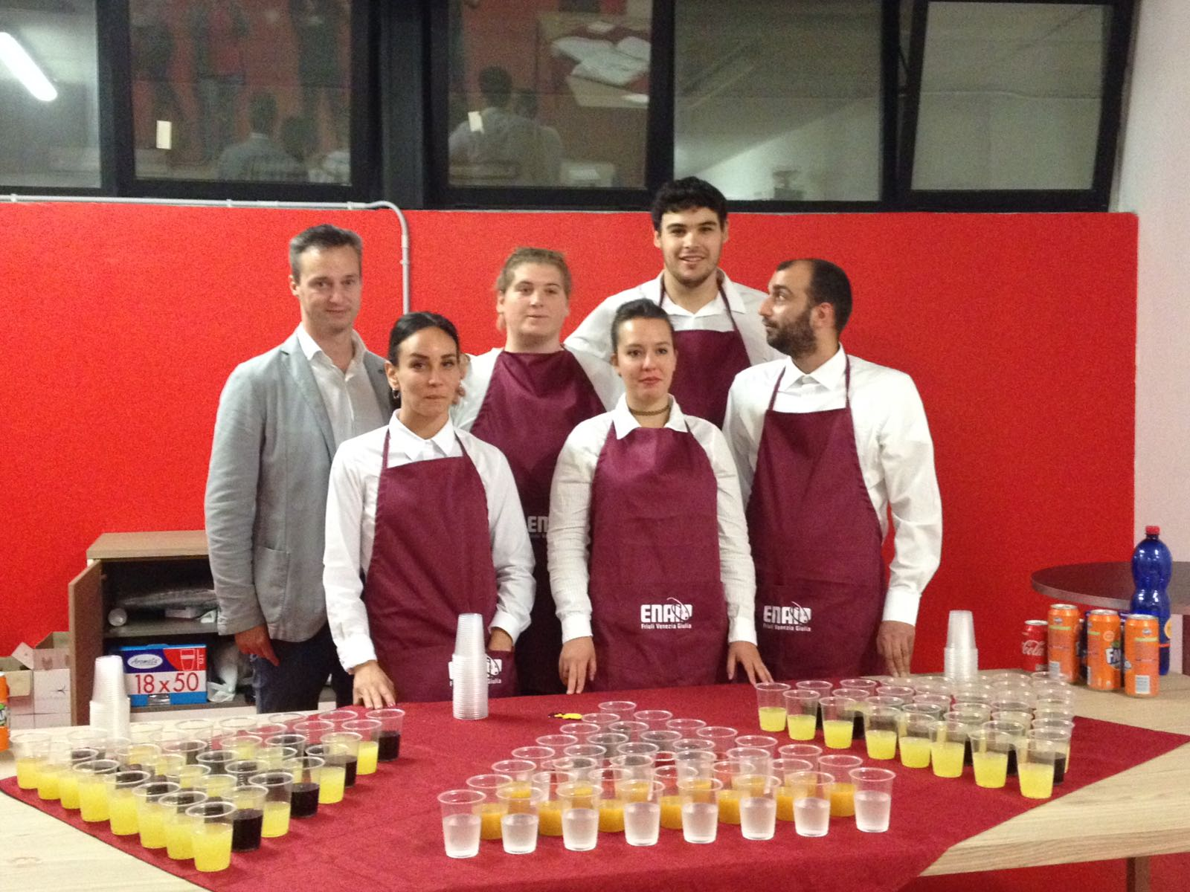

Slide 22
POWER & PRESENT
LABORATORIO DI CREATIVITÀ URBANA
A cura di Enfap FVG

Slide 23
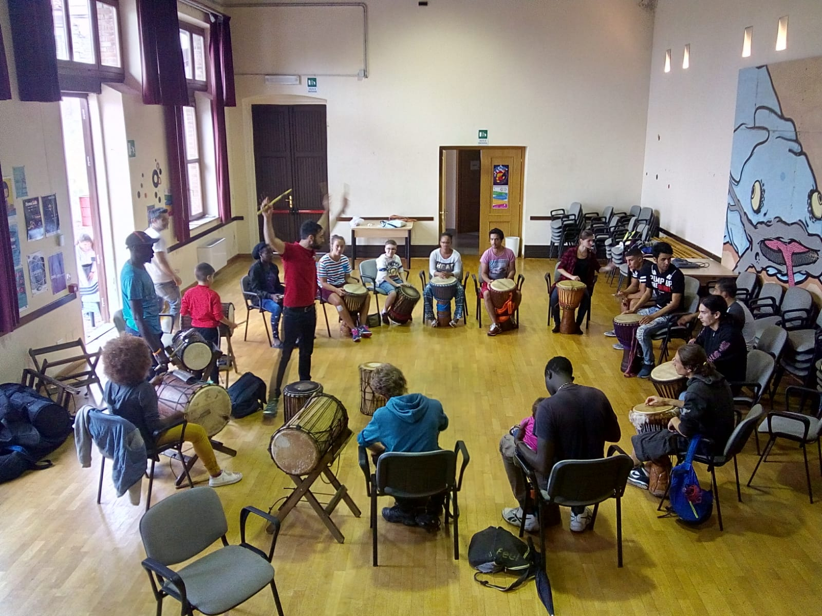

Slide 24
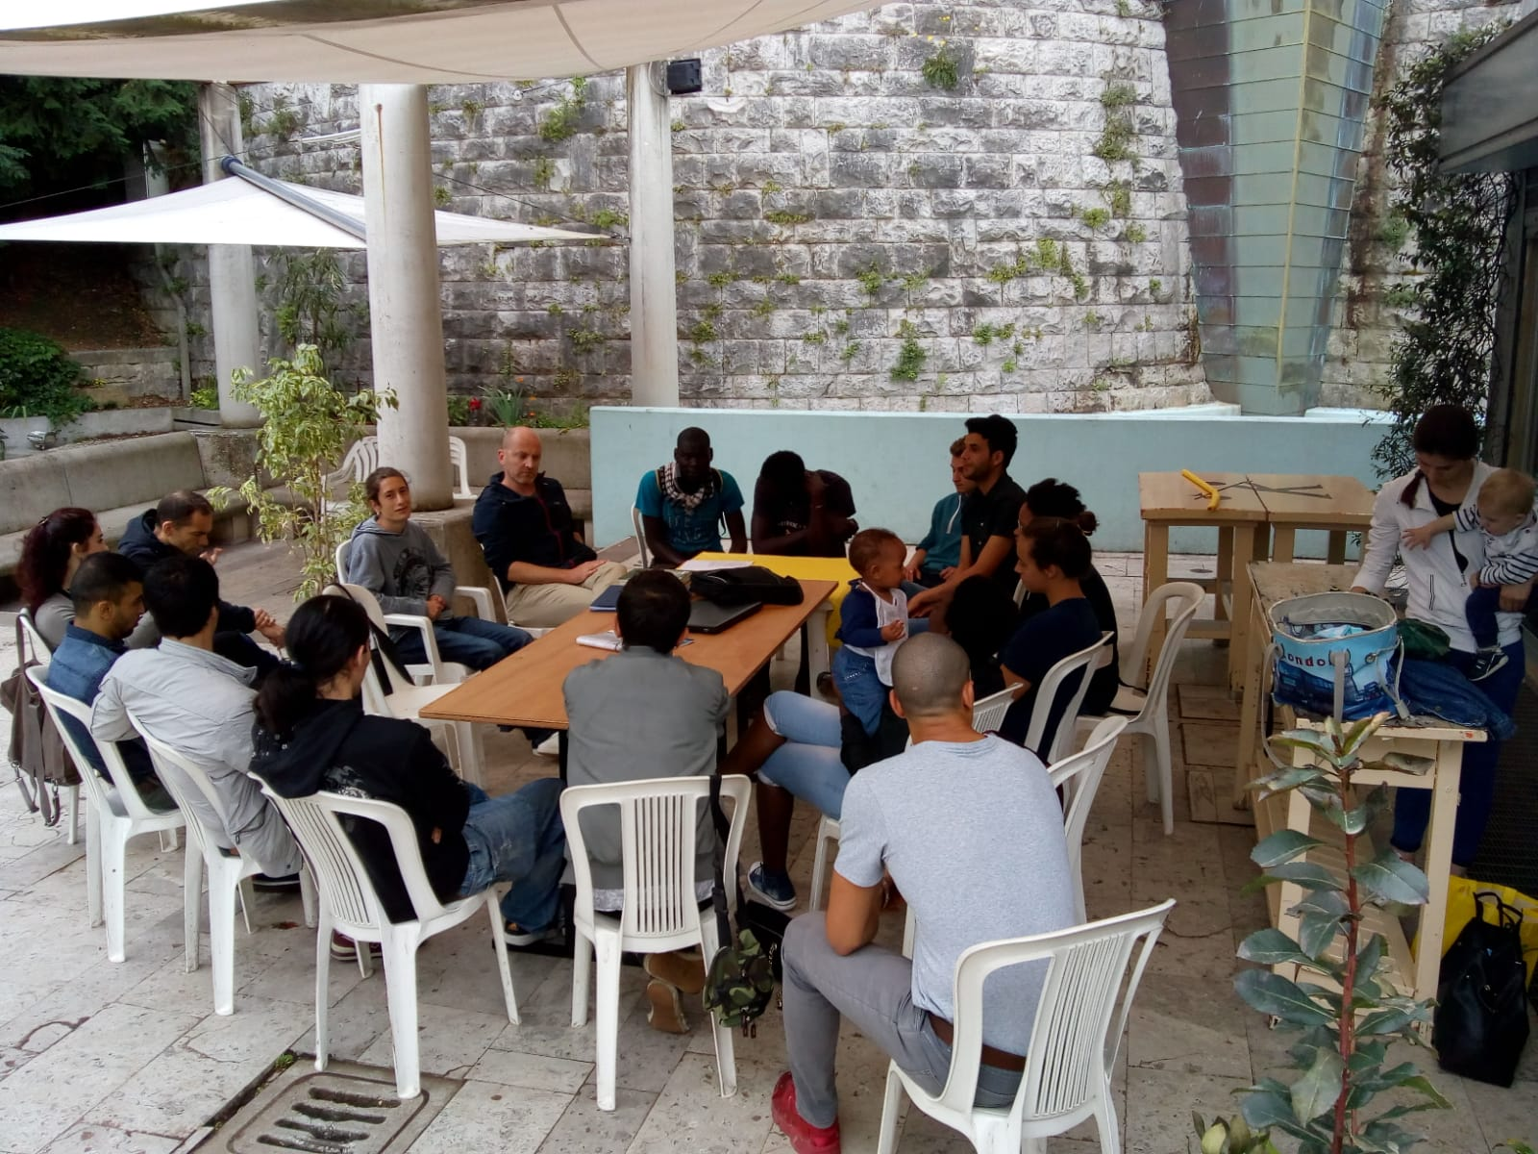
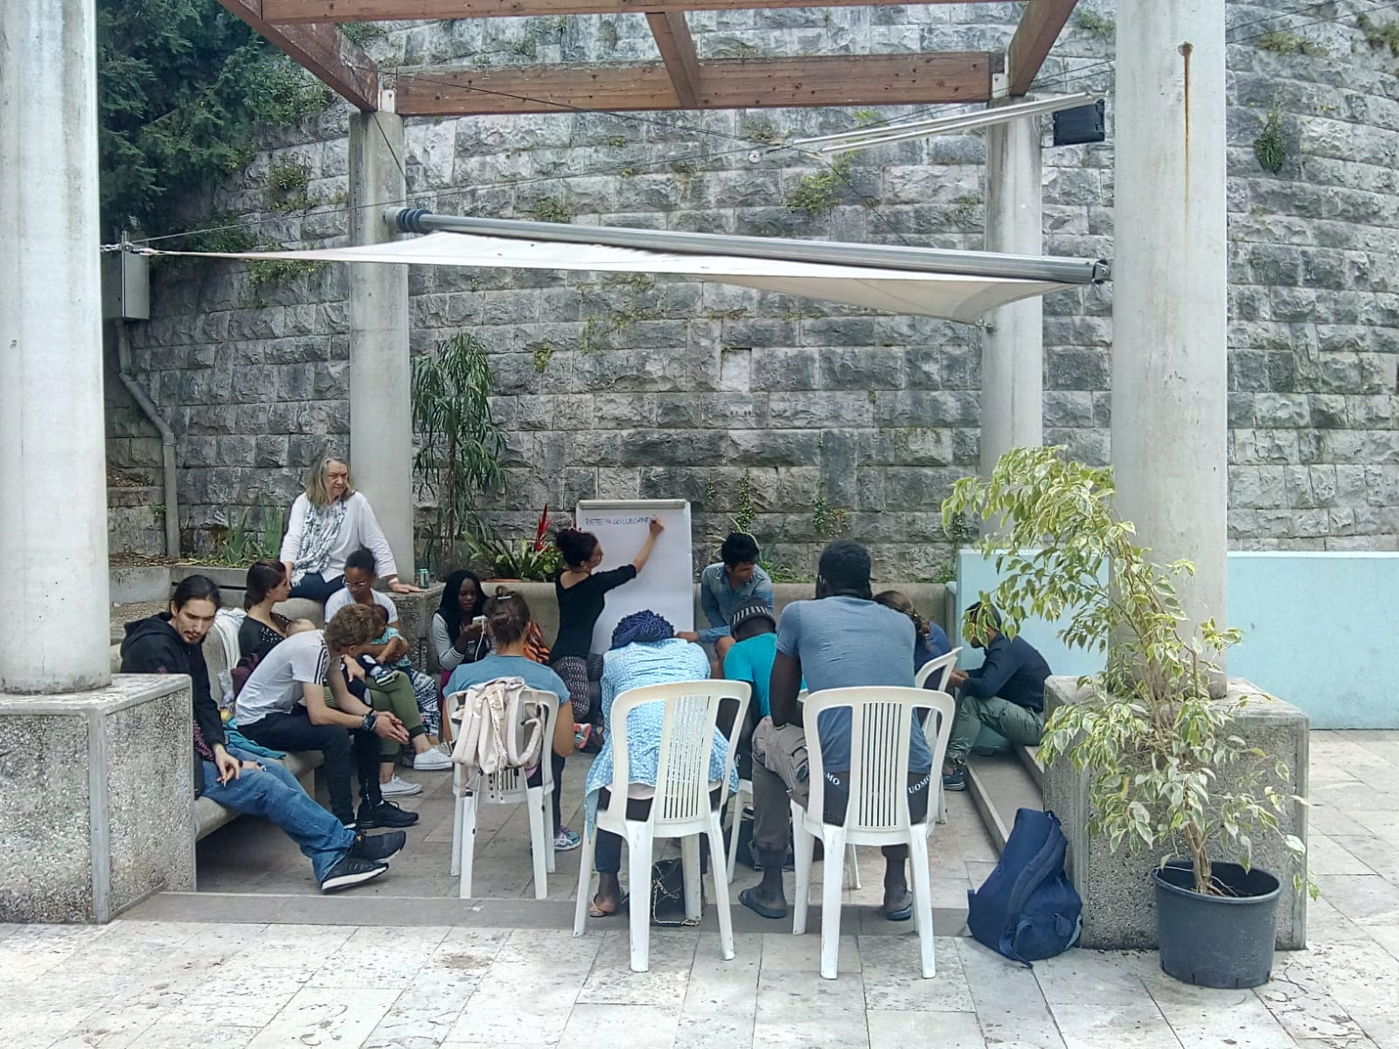

Slide 25
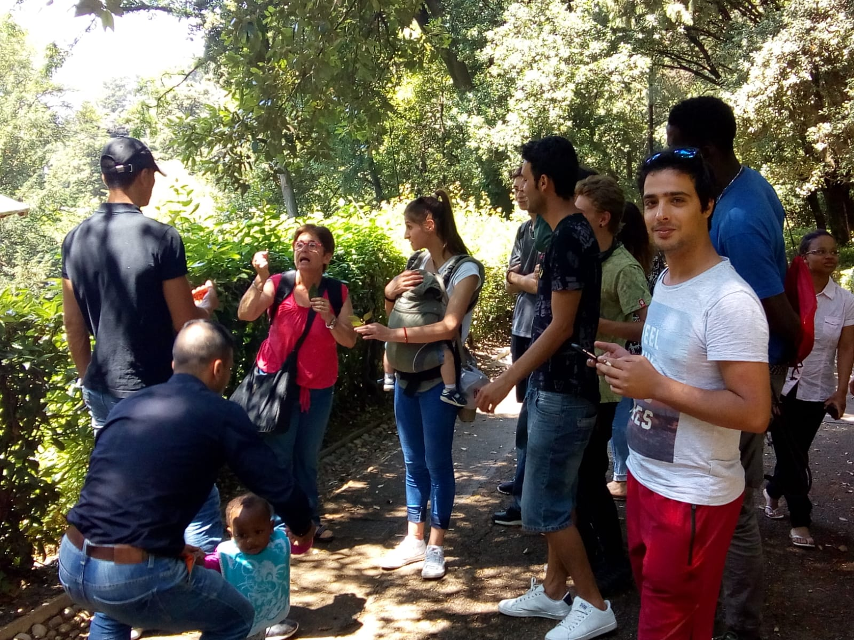
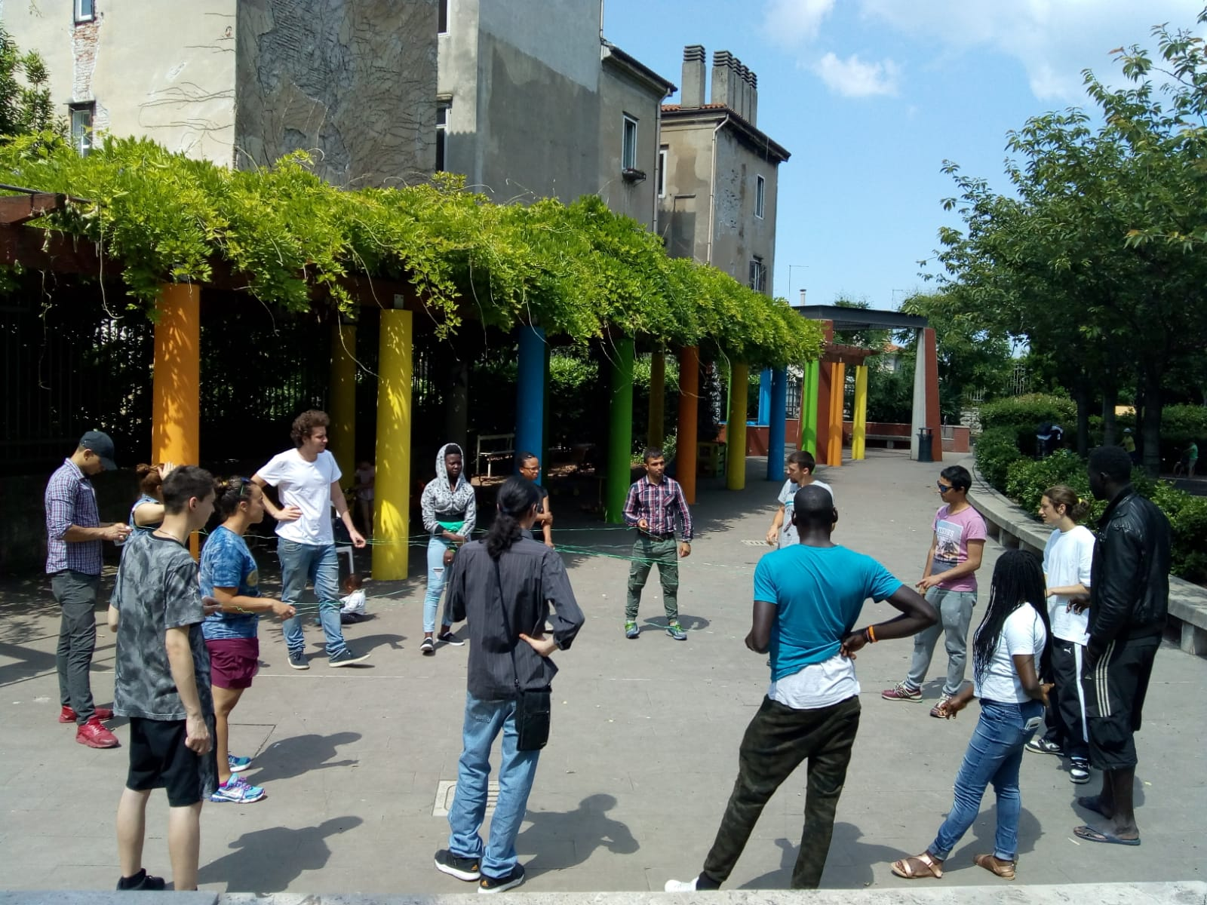

Slide 26
L'IMPRESA CULTURALE CREATIVA COME OPPORTUNITÀ PER I GIOVANI, LE AZIENDE,
IL TERRITORIO
A cura di UNIS&F Creattivity

Slide 27
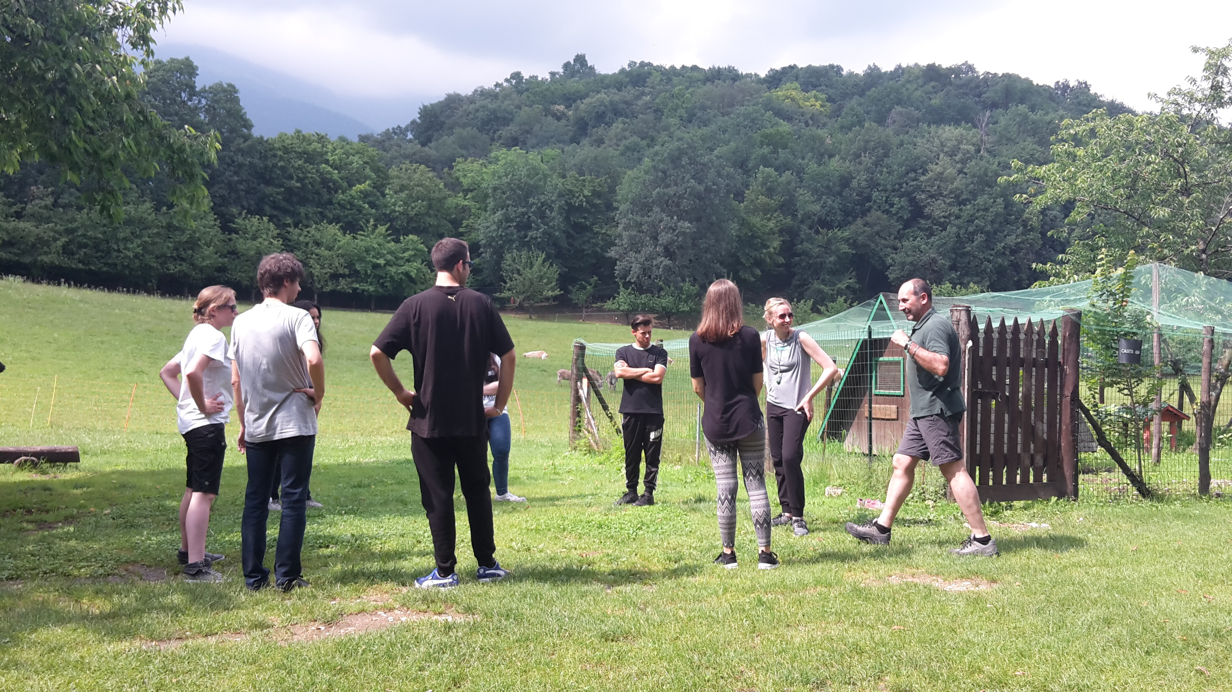

Slide 28
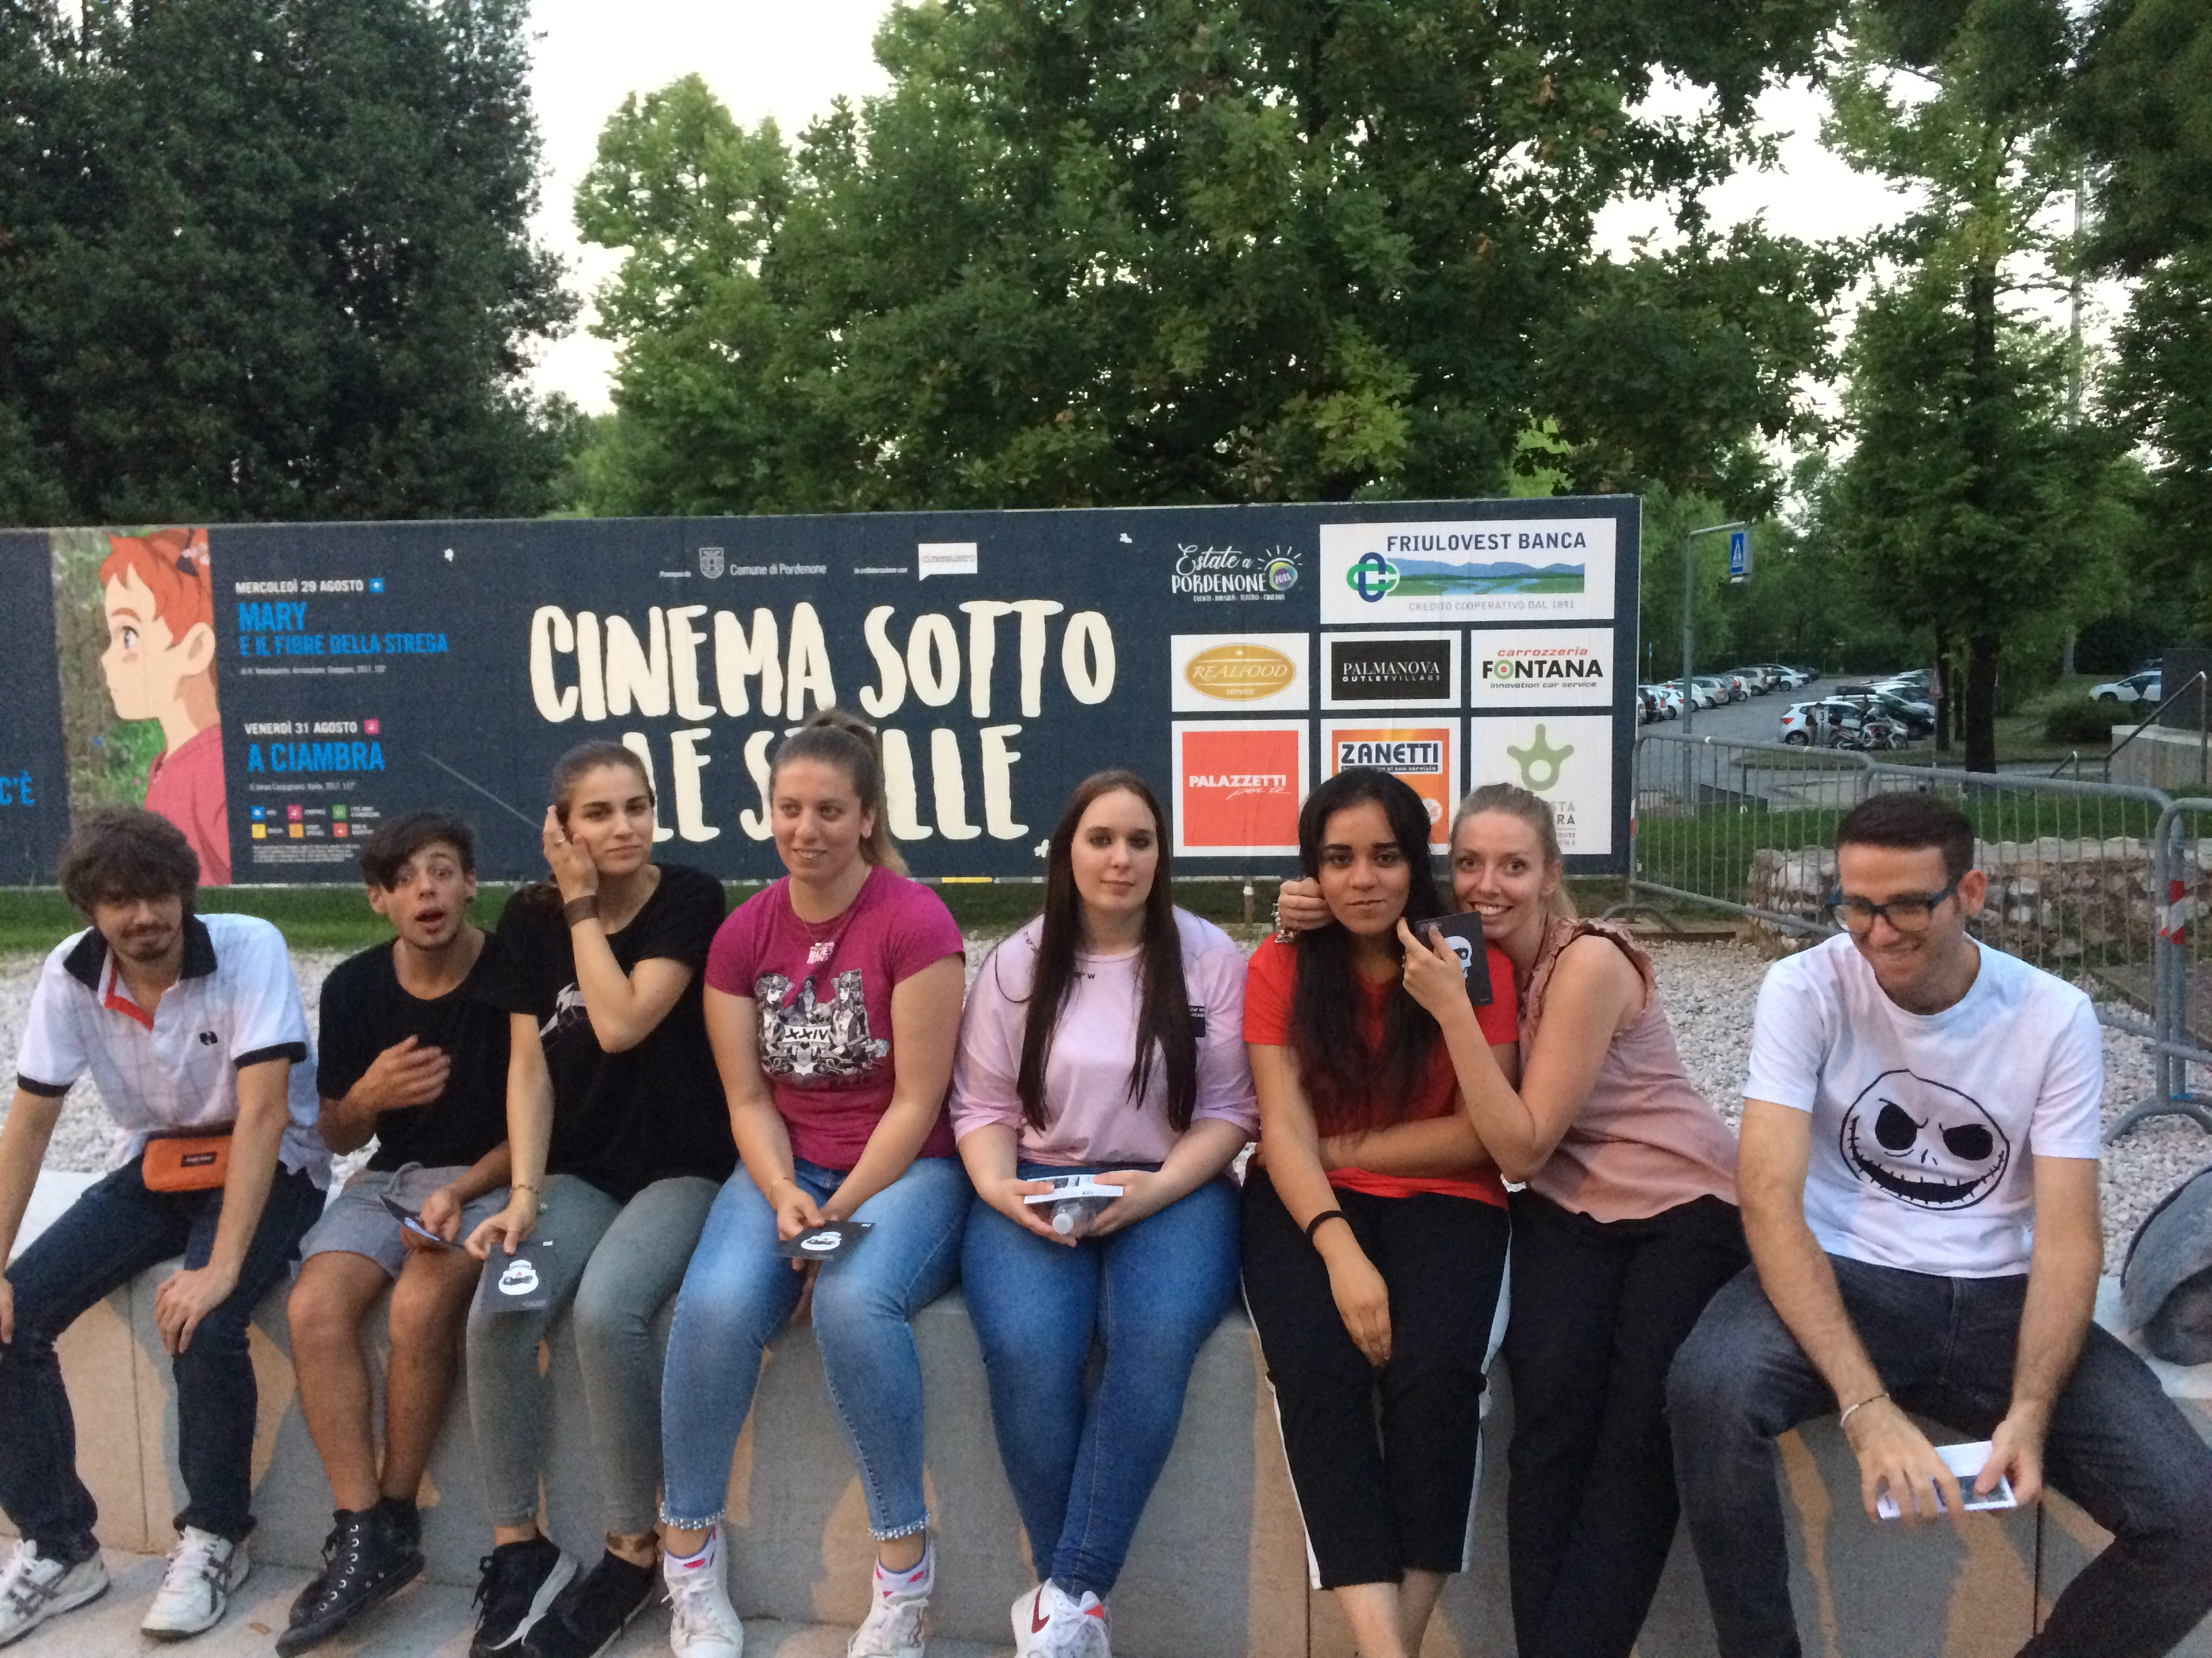
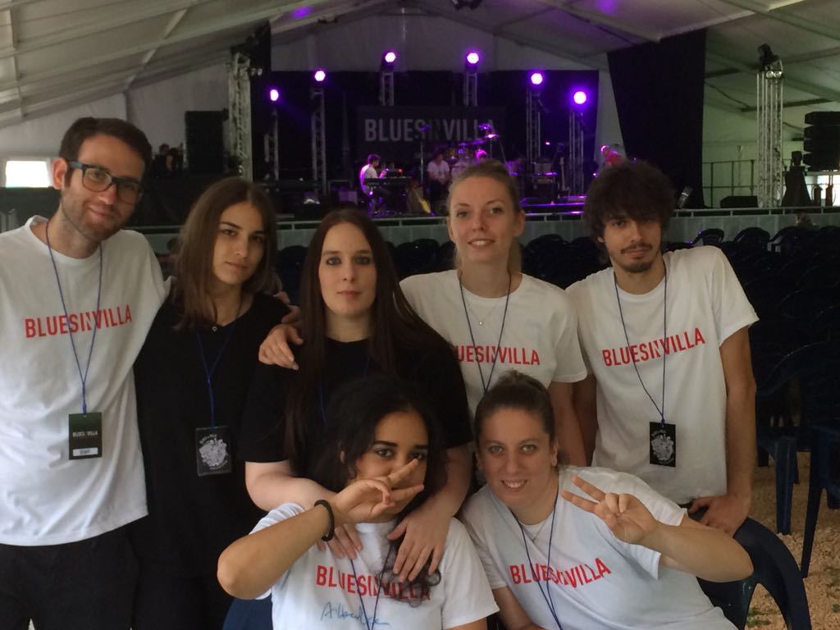

Slide 29
